Slide 1



Slide 2

REVIEW TIME 1

Slide 3

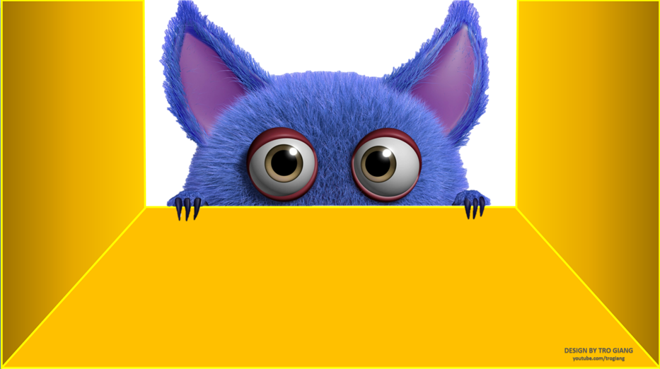
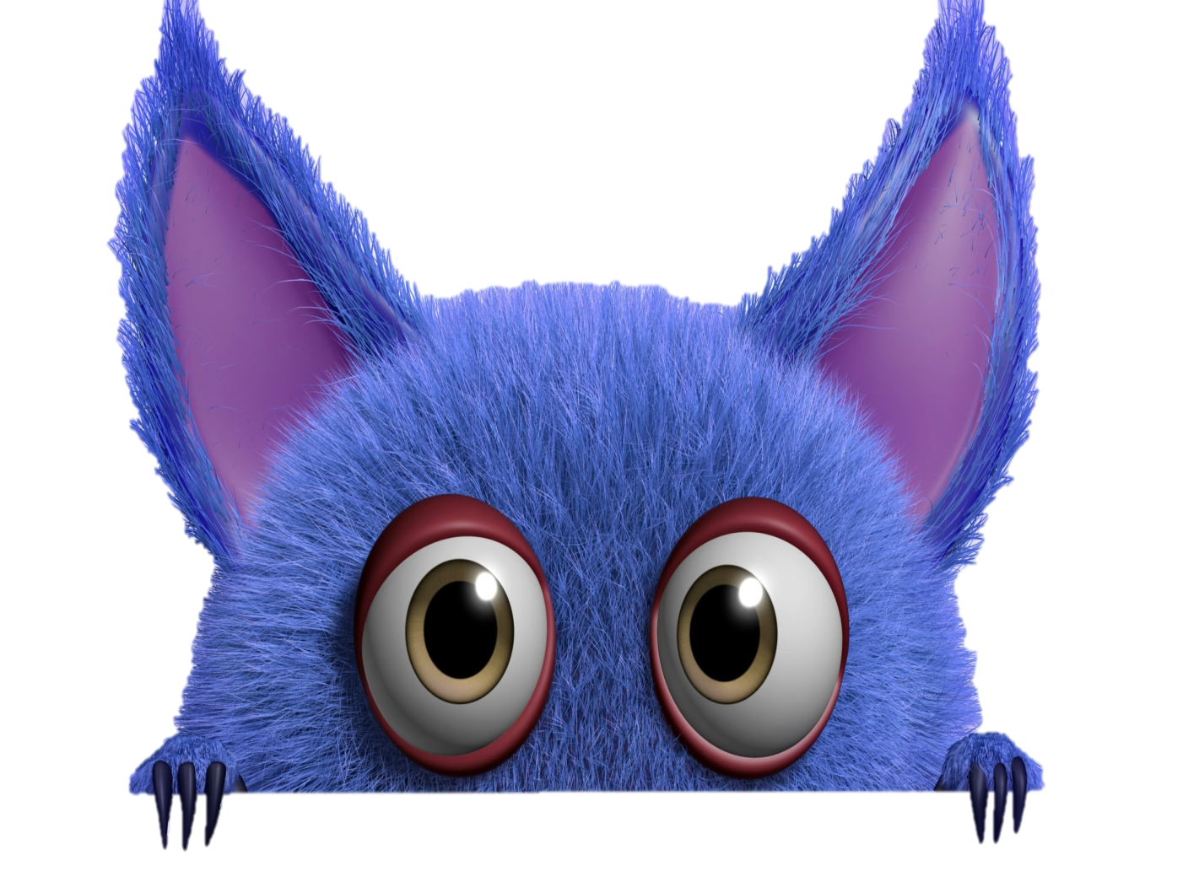

Gift box secret game

Slide 4


















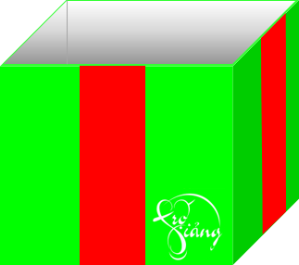




Slide 5


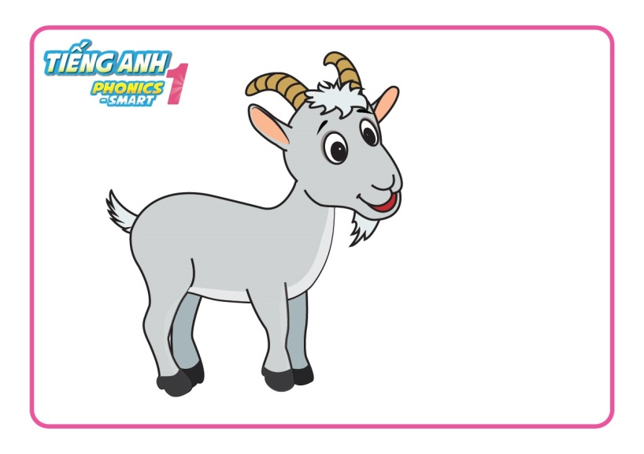







What can you see?
I see a goat.
You are given 1 star
GO HOME
Notes:
- Click chuột 1 lần để show đáp án
Click vào Go home để quay về trang chọn hộp quà
Click vào hộp quà để mở phần quà nếu HS trả lời đúng

Slide 6



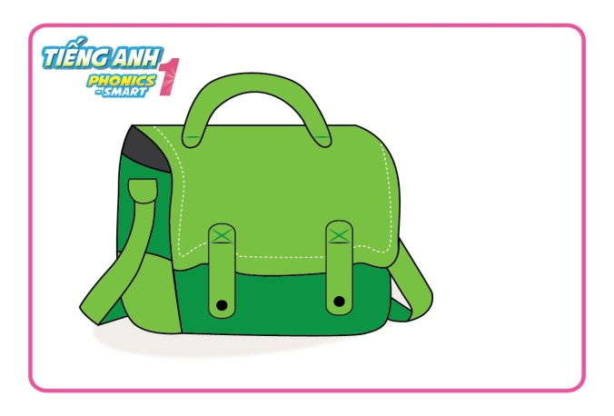

Listen and choose
You are given 2 stars
GO HOME
Notes:
- Click chuột 1 lần để show đáp án
Click vào Go home để quay về trang chọn hộp quà
Click vào hộp quà để mở phần quà nếu HS trả lời đúng

Slide 7

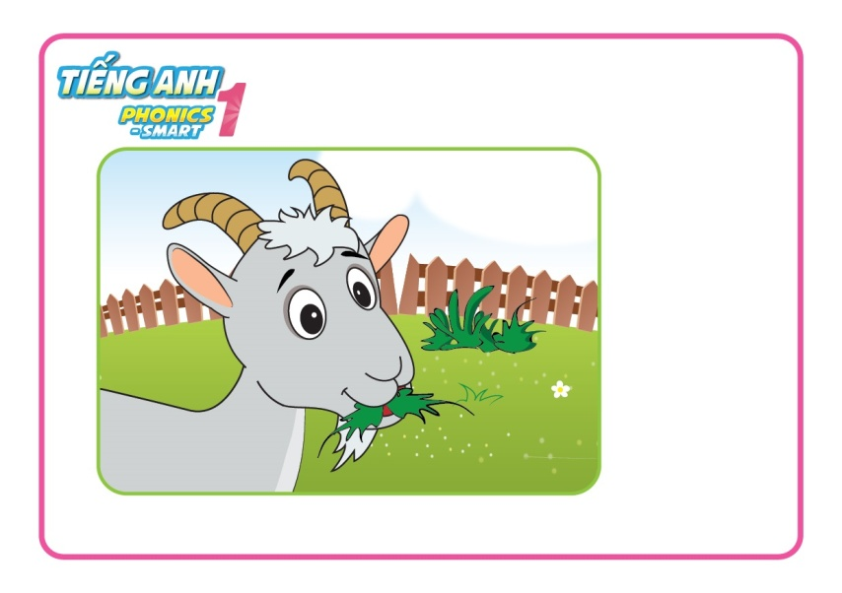
I see a goat. It is ……………
eating
You are given 1 star
GO HOME
Notes:
- Click chuột 1 lần để show đáp án
Click vào Go home để quay về trang chọn hộp quà
Click vào hộp quà để mở phần quà nếu HS trả lời đúng

Slide 8
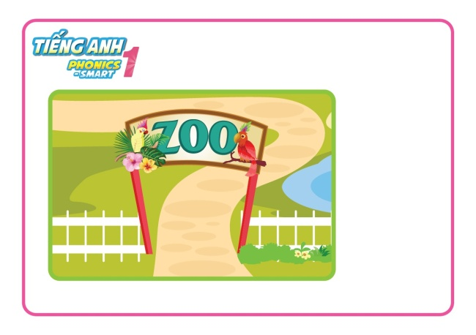

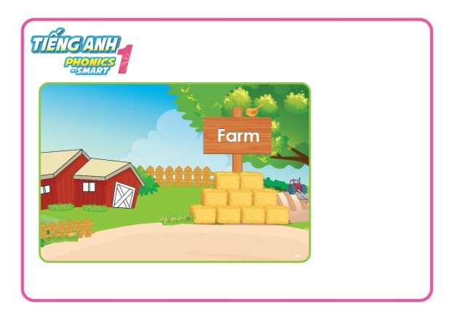
Listen and choose
You are given 2 stars
GO HOME
Notes:
- Click chuột 1 lần để show đáp án
Click vào Go home để quay về trang chọn hộp quà
Click vào hộp quà để mở phần quà nếu HS trả lời đúng

Slide 9

What can you see?
I see a jacket.
You are given 1 star
GO HOME
Notes:
- Click chuột 1 lần để show đáp án
Click vào Go home để quay về trang chọn hộp quà
Click vào hộp quà để mở phần quà nếu HS trả lời đúng

Slide 10

What is it?
It is a box.
GO HOME
You are given 1 star
Notes:
- Click chuột 1 lần để show đáp án
Click vào Go home để quay về trang chọn hộp quà
Click vào hộp quà để mở phần quà nếu HS trả lời đúng

Slide 11

I have got a……………
book
You are given 1 star
GO HOME
Notes:
- Click chuột 1 lần để show đáp án
Click vào Go home để quay về trang chọn hộp quà
Click vào hộp quà để mở phần quà nếu HS trả lời đúng

Slide 12


Listen and number
2
1
You are given 3 stars
GO HOME
Notes:
- Click chuột 1 lần để show đáp án
Click vào Go home để quay về trang chọn hộp quà
Click vào hộp quà để mở phần quà nếu HS trả lời đúng

Slide 13
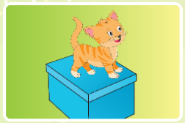
The cat is……………………
on the box
GO HOME
You are given 1 star
Notes:
- Click chuột 1 lần để show đáp án
Click vào Go home để quay về trang chọn hộp quà
Click vào hộp quà để mở phần quà nếu HS trả lời đúng

Slide 14
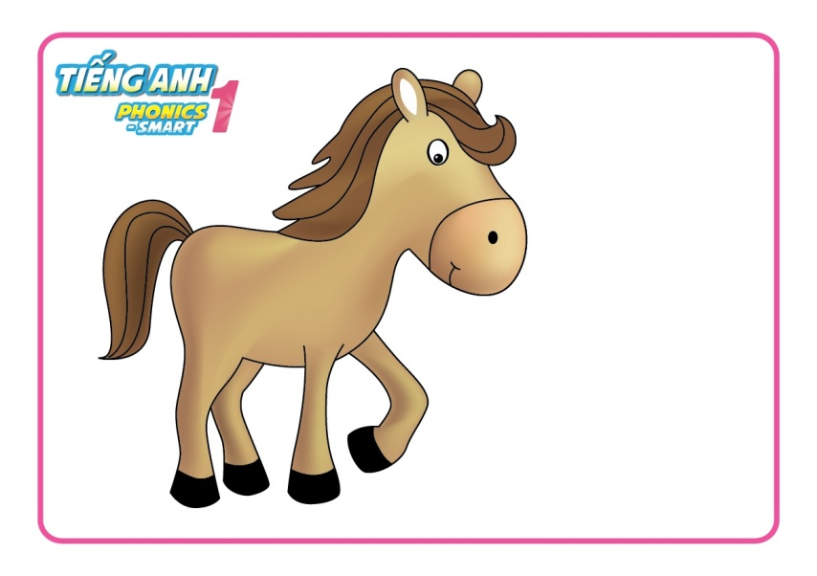
What is it?
It is a horse.
You are given 4 candies
GO HOME
Notes:
- Click chuột 1 lần để show đáp án
Click vào Go home để quay về trang chọn hộp quà
Click vào hộp quà để mở phần quà nếu HS trả lời đúng

Slide 15

PRACTICE TIME

Slide 16



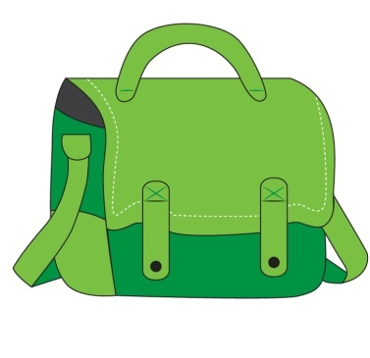


PRACTICE TIME
A. Listen and circle
farm
1.The horse is on the…………………
a.
b.
c.
bag
2.I have got a …………………………
a.
b.
c.

Slide 17
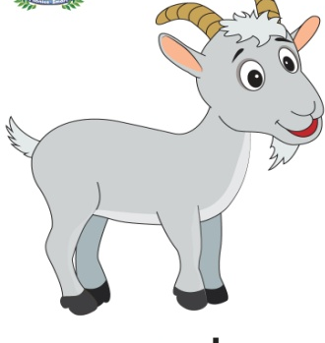
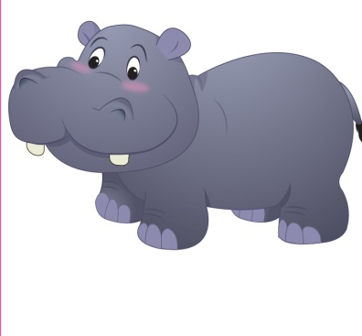




PRACTICE TIME
A. Listen and circle
fish
3.I see a ___________.
a.
b.
c.
inkpot
4. I have an………………………
a.
b.
c.

Slide 18

PRACTICE TIME
B. Read and tick  or cross


1.It is flying.


Slide 19

PRACTICE TIME
B. Read and tick  or cross


2.A bird is in the tree.


Slide 20

PRACTICE TIME
B. Read and tick  or cross


3.I have got a pen.


Slide 21

PRACTICE TIME
B. Read and tick  or cross


4.It is swimming.


Slide 22



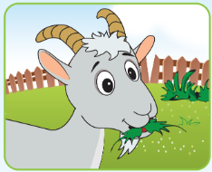
PRACTICE TIME
C. Let’s talk
I have got a pen.
It is jumping.

Slide 23



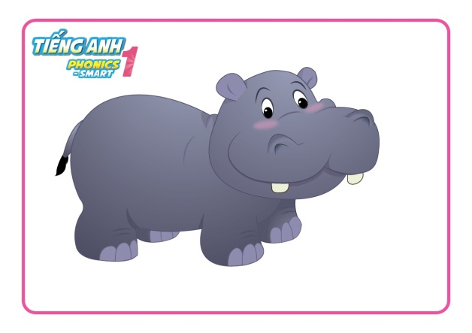
PRACTICE TIME
D. Look and write
h
i
1. _ o r s e
2. _ n k
4. _ i p p o
3. _ o a t
h
g
Notes:
Check đáp án bằng cách click vào các hình.

